Slide 1
МИНИСТЕРСТВО ОБРАЗОВАНИЯ ИРКУТСКОЙ ОБЛАСТИ
Государственное бюджетное профессиональное образовательное учреждение Иркутской области «Ангарский промышленно – экономический техникум»
ОТЧЁТ
по практической подготовке в виде производственной практики профессионального модуля
(ПМ. 04) Сопровождение и обслуживание программного обеспечения компьютерных систем
по специальности 09.02.07 Информационные системы и программирование
обучающегося 4 курса группы ИСПП-5
Анисимов Никита Олегович
Руководитель практики: Аверьянов Николай Владимирович
г. Ангарск
2024 г.

Slide 2
Цель и задачи производственной практики
Целью производственной практики является изучение деятельности предприятия ИП Ващук Константин Иванович и его структурных подразделений, а также анализ процессов внедрения и поддержки программного обеспечения. Кроме того, важным аспектом практики является исследование методов обеспечения качества компьютерных систем на данном предприятии.
Основные задачи производственной практики:
повышение качества подготовки за счет приобретения практического опыта на предприятии;
формирование знаний, умений и навыков, профессиональных компетенций, профессионально значимых личностных качеств;
развитие профессионального интереса, формирование мотивационно-целостного отношения к профессиональной деятельности, готовности к выполнению профессиональных задач в соответствии с нормами морали, профессиональной этики и служебного этикета.

Slide 3
Постановка задачи
Необходимо разработать и спроектировать информационную систему “Поставки”, для управления поставками, которая обеспечит эффективный учет и контроль всех входящих поставок продуктов, а также автоматизирует обработку сопутствующих документов.
Информационная система “Поставки” направлена на автоматизацию процессов учета и отслеживания поставок продуктов и ингредиентов, необходимых для работы ресторанного бизнеса.

Slide 4


Программное обеспечение
1С: Предприятие 8.3
Figma

Slide 5
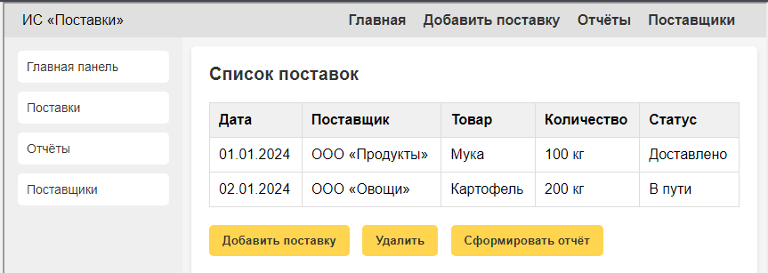
Демонстрационная модель списка поставок

Slide 6
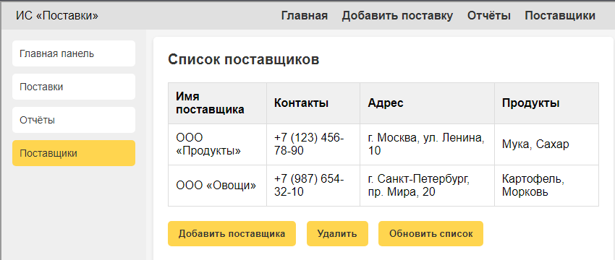
Демонстрационная панель списка поставщиков

Slide 7
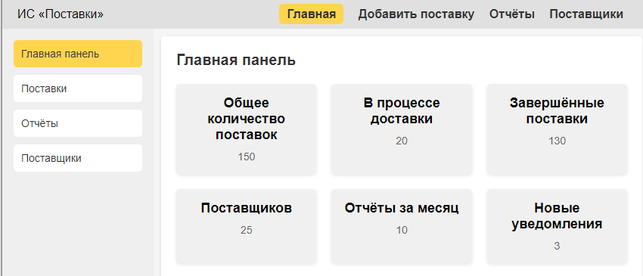
Демонстрационная модель главной панели

Slide 8
Заключение
В процессе прохождения практической подготовки виде производственной практики была проведена детальная работа по ключевой профессиональной деятельности, связанной с установкой, настройкой и обслуживанием программного обеспечения. Практика позволила углубить знания и навыки в диагностике, модификации и защите программного обеспечения.
Это позволяет сделать вывод, что поставленная цель и задачи выполнены в полном объеме.
GitHub: https://github.com/APET138/ISPP-5/tree/Анисимов-Никита/Производственная%20практика%2004

Slide 9
МИНИСТЕРСТВО ОБРАЗОВАНИЯ ИРКУТСКОЙ ОБЛАСТИ
Государственное бюджетное профессиональное образовательное учреждение Иркутской области «Ангарский промышленно – экономический техникум»
ОТЧЁТ
по практической подготовке в виде производственной практики профессионального модуля
(ПМ. 04) Сопровождение и обслуживание программного обеспечения компьютерных систем
по специальности 09.02.07 Информационные системы и программирование
обучающегося 4 курса группы ИСПП-5
Анисимов Никита Олегович
Руководитель практики: Аверьянов Николай Владимирович
г. Ангарск
2024 г.

